Slide 1

성매매 합법화해야 되는가?
<2조>
2010210019 박은정
2010210023 백지은
2010210031 윤소담
2010210074 배기보

Slide 2
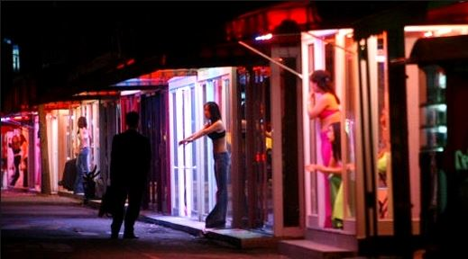
성매매란?
불특정인을 상대로 금품 및 그 밖의 재산상의 이익을 수수약속하고 성교행위, 구강, 항문 등 신체적 일부 또는 도구를 이용한 유사성교행위
  -성매매 알선 등 행위의 처벌에 관한 법률(제2조)에서-

Slide 3
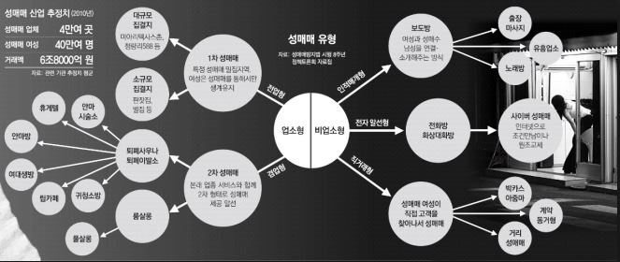
성매매 유형

Slide 4
한국의 성매매 역사
한국사회에 오늘과 같은 성매매현상을 구조화한 결정적 계기는 일제시대에 공창제도의 도입
해방 후, 1947년 ‘공창제 폐지령’
→ 그 결과 사창이라는 또 다른 성매매형태가 심화
1970년, 향락산업이 번성하면서 신종 서비스업과 관련된 향락업소에서 본래의 목적인 1차적 서비스를 넘어 2차적 서비스로 성매매를 제공 하는 방식으로 변화→산업형 성매매 급증

Slide 5
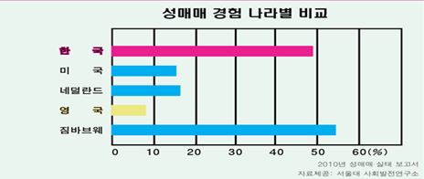
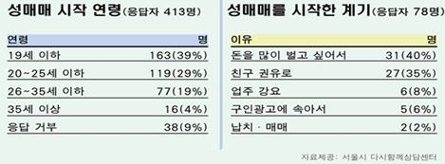

Slide 6
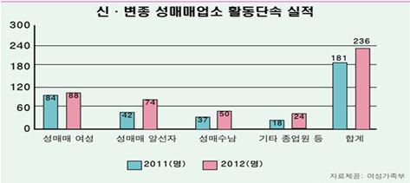
여성가족부가 10일 발표한 ‘2012년도 성매매 업소 단속결과’, 신종·변종 업소들은 더 증가. 여성가족부 인권보호점검팀은 경찰과 함께 현장단속으로 63개 업소, 236명을 성매매특별법 위반 혐의로 검거했다.
2011년에 비해 업소는 90% 이상(33곳→63곳), 인원은 30% 이상(181명→236명) 늘었다.
2011년 단속 당시엔 적발되지 않았던 립 카페, 성인 피시방, 이미지 클럽 등이 새롭게 등장했다. 오피스텔 성매매는 15곳이 적발돼 1년 만에 3배나 늘었다.
-한겨레 뉴스 [홍등가에서 오피스텔,온라인으로.. 성매매특별법 ‘풍선효과,현실로]
최유빈 기자,2013.1.11-

Slide 7
우리나라 성매매 특별법
04. 3. 22. 공포, ’04. 9. 23. 시행
성매매알선등 행위의처벌에 관한법률
  피해여성 인권보호 강화(신변보호·신뢰관계자 동석：제6조·8조)
  성매매 알선자에 대한 처벌 강화 및 세분화(제18~21조)
  성매매 알선범죄 수익 몰수·추징(제25조)
성매매방지및 피해자보호등에 관한법률
  성매매여성 긴급구조 요청시 경찰관 동행의무 규정(제12조)
  성매매 피해여성에 대한 의료비 지원근거 마련(제14조)

Slide 8
성매매에 대한 입장
성매매
찬성
반대

Slide 9
성매매 합법화 찬성
성매매 종사자들도 하나의 인격체이다.
성 노동자라는 사회적 인정을 해야 한다.
성매매는 남성의 욕구를 해결하여 성범죄를 줄일 수 있다.
국가적으로 관리하면 성병의 확산이 감소된다.
강제적인 집중 단속을 해도 다른 방식으로 성매매는 지속될 것이다.

Slide 10
성매매 찬성
‘위헌제청 신청’ 성매매 여성 “먹고 살기 위해 했을 뿐”
http://news.ichannela.com/society/3/03/20130110/52202713/1

Slide 11
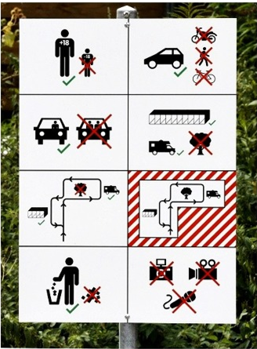
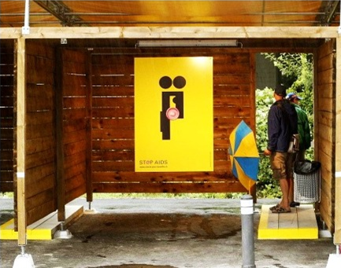
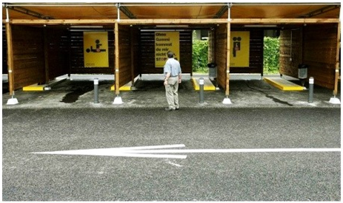
스위스 성매매 합법
Notes:
스위스의 성매매 장소로 성매매 여성들과 자신의 자동차에서 관계를 즐길 수 있도록 합법적으로 설치해놓은 성매매 공간이다. 특히, 이곳은 여러가지 알림표지판들이 있는데 18세 이상만 출입할 수 있고 자동차가 있어야 하며 무조건 한사람만 타고 있어야 한다. 또 쓰레기는 쓰레기통에 버려야 하며 촬영이나 노래등은 금지, 성매매 여성들을 위한 비상벨 등도 설치되어 있다.

Slide 12
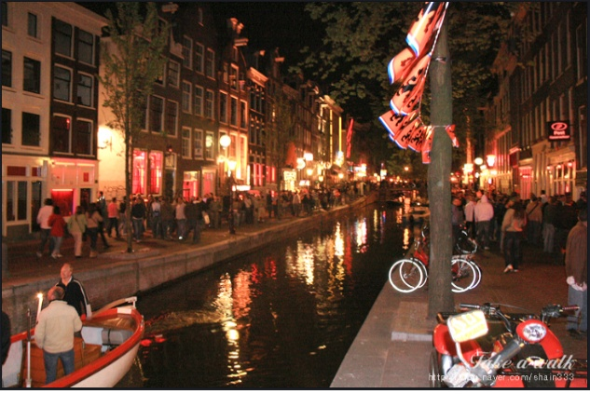
네덜란드 : 공창제
성매매 합법화, 성매매업종 인정
→ 직업 허가증 발급, ‘소득세’부과,
→ 제도적 차별 X
종사자들은 건강 검진의 의무 있음
영업 지역은 암스테르담으로 제한
길거리 호객행위는 금지
중개인 없는 1:1 성매매 협상 방법
Notes:
국가가 성매매를 승인하여 이를 직업으로 인정하면서 세금을 받는다. 인신매매를 처벌하고 알선 행위와 호객 행위를 규제한다.
오스트레일리아 빅토리아 주1984년 승인.// 스위스 1992년 승인. 독일2001년 승인.// 뉴질랜드,2003년 승인.// 오스트리아// 터키 네덜란드// 헝가리: 네덜란드와 헝가리는 공창제를 시행하면서 사실상 성매매를 합법화했다. 미국 네바다 주// 멕시코// 벨기에 안트베르펜
벨기에의 안트베르펜에선 공창제를 시행하자, 마약과 인신매매, 성폭행, 살인 등의 강력범죄가 44% 줄어들었고, 80만 달러의 세금을 더 걷어들였다고 했으며, 종사자의 대우도 개선되었다고 했지만 허용이냐 금지냐를 둘러싸고 논쟁은 계속되는 중이다. 종사자들의 인권 향상을 위해 성매매를 합법화한 국가들도 있지만, 대다수의 사람들은 인권 향상에 실효성이 없다고 한다. 이 이외에도 독일에선 노동사무소가 한 실업여성에게 성매매 관련 직종을 추천해주었는데, 실업여성이 이를 거부하자, 일자리를 추천해주었지만 거절했다는 이유로 실업수당을 주지않아 사회적으로 큰 파장을 일으키기도 하였다.

Slide 13
성매매 합법화 반대
폭력과 임신 등과 같은 심각한 피해로부터 벗어나기 힘들다.
합법화 한다면 더욱 조직적이고 체계적으로 이루어져 인신매매의 위험이 높아진다.
여성의 '성'이 자본과 결합하며 빠른 속도로 '상품화‘된다.

Slide 14
성매매 합법화 반대
성매매합법화로 인하여 낙인이 찍혀
다른 직종으로의 전환이 어렵다.
성매매 종사자들간의 가격 경쟁이 치열해진다.
성매매의 합법화를 하여도 호주에는 여전히 불법 성매매가 존재한다.

Slide 15
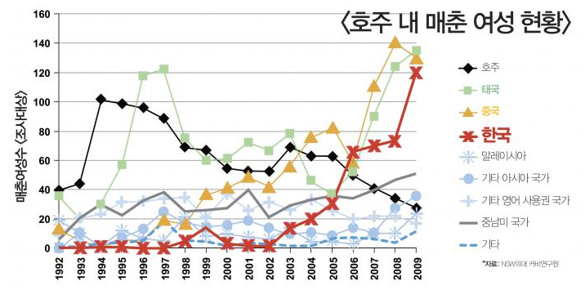
성매매 합법화 반대
-조선일보 , 2011-
Notes:
2011년 조선일보에 따르면 최근 호주 성매매산업 종사자 2만 3000명 중 외국인 비율이 약 25%인데. 외국인 중 한국인은 약 16.9%로 1000명이 넘는것으로 밝혀졌다. 특히 한국여성 매춘부 일부가 ‘워킹 홀리데이 비자’ 를 발급받아 호주에 합법적으로 체류하면서 음성적으로 돈을 벌고 있는 것으로 밝혀졌다.

Slide 16
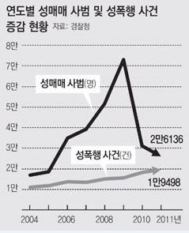
성매매 합법화 반대
성매매를 하여도 성범죄는 감소되지 않을 것이다.

Slide 17
독일의 성매매 합법화 실패
성매매 종사자의 삶의 질을 높이자
→But, 가격 경쟁으로 근무시간 증가, 수입
감소
직업적 권리를 보장하자
→But, 사회적 낙인에 대한 두려움
불법 인신매매 같은 범죄도 근절
→ 합법적인 국가에서 더 많이 일어남.
Notes:
성매매 합법화 된지 10년이 된 독일에서는 성매매 합법화 실패의 목소리가 커지고 있다. 성매매업계가 팽창하면서 이웃 나라에서 성매매 종사자들이 대거 유입하여 특히 불가리아와 루마니아 등에서 몰려든 성매매 여성들 때문에 공급이 늘어 성매매 가격은 오히려 폭락했다. 심지어 맥도날드 빅맥 가격에 성을 팔기도 한다. 이에 따라 성매매 종사자들은 더욱 열악한 환경에서 근무하게 됐지만 임금은 대폭 낮아져 오히려 삶의질은 더 하락했다. 미국 시사주간지 타임은 18일(현지시간) 독일 쾰른 지역에서 구강성교가 포함된 성매매 비용은 40유로였지만 최근 10유로까지 내렸다고 밝혔다.
독일의 시사주간지 슈피겔은 독일 의료보험기관의 통계를 들어 합법화 이후 5년간 "성매매 여성이 고용자로 등록된 건수는 1%에 그쳤다"고 전했다. 사회적 낙인에 대한 두려움이 여전해 성매매 여성이 익명성을 포기하는 경우는 거의 없다는 것. 합법화됐다 해도 현실적으로 다른 직업과 같을 수 없다는 얘기다.
악셀 드레허 하이델베르그 대학 교수는 150개 국가를 대상으로 조사한 결과, 오히려 합법화 국가들에서 인신매매 범죄가 더 자주 일어나는 것으로 확인됐다고 말했다. 피해 여성은 대부분 동유럽 국가 출신으로, `보모`와 같은 직업을 알선받기로 하고 독일로 왔다가 사기를 당하는 경우가 많다고 슈피겔은 전했다. 합법화로 사창가에 대한 감시가 이뤄지지 않으면서 생긴 역효과다.

Slide 18
스웨덴 : 선택적 비범죄화
1999년 법안 제정
성판매자가 아닌 성구매자의 범죄화
(최대 1년간 구속 또는 벌금형)
성판매자의 비범죄화
→여성들의 탈 성매매를 용이하게 함
법안 제정 이래 거리 성매매 50% 감소,
성매매종사자수 감소(2500명 →1000명)
불법 인신매매 피해자 수 는 독일보다 62배 더 낮다
Notes:
이는 성매매 조장․알선행위를 처벌하며, 성매매 쌍방 중 성구매자만을 처벌한다. 이 입장은 성매매를 성판매여성의 인격과 존엄에 대한 침해로 파악하므로, ’자발성‘의 외양을 띤 성매매라 할지라도 성판매여성은 ’피해자‘로 규정된다. 스웨덴의 최근 입법이 대표적인 예로, 이 경우 성매매 여성은 범죄 ’피해자‘로 관념되며, 성매매 남성이 ’범죄인‘으로 관념된다
1999년 발효된 이후 3700여명의 성 구매자를 구속하는 데 성공했다. 처벌 강도는 최대 1년간 구속, 또는 벌금형에 처했다. 강력한 조치에 성 구매 수요는 감소했고, 사창가들은 문을 닫았다. 슈피겔에 따르면 스웨덴 성매매 종사자 수는 1999년 2500명에서 1000명까지 줄었다. 스웨덴의 불법 인신매매 피해자 수는 독일보다 62배 더 낮다.

Slide 19
성매매 합법화
찬성 VS 반대
여러분이라면 어떤 선택을 하시겠습니까?

Slide 20
감사합니다! ^.^*

